Slide 1


Laurea Magistrale in Ingegneria Elettronica
Progettazione e sviluppo di un sistema per la verifica dell’integrità hardware e firmware di un picosatellite.
Studente: Manuel Bannella
Relatore: prof. Mauro Olivieri
Correlatore: prof. Augusto Nascetti
Controrelatore: prof. Alessandro Trifiletti 22 Ottobre 2021, AA 2020/2021

Slide 2
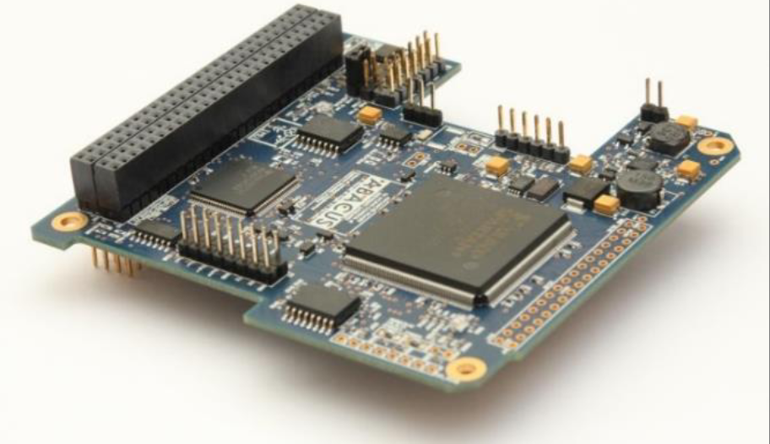
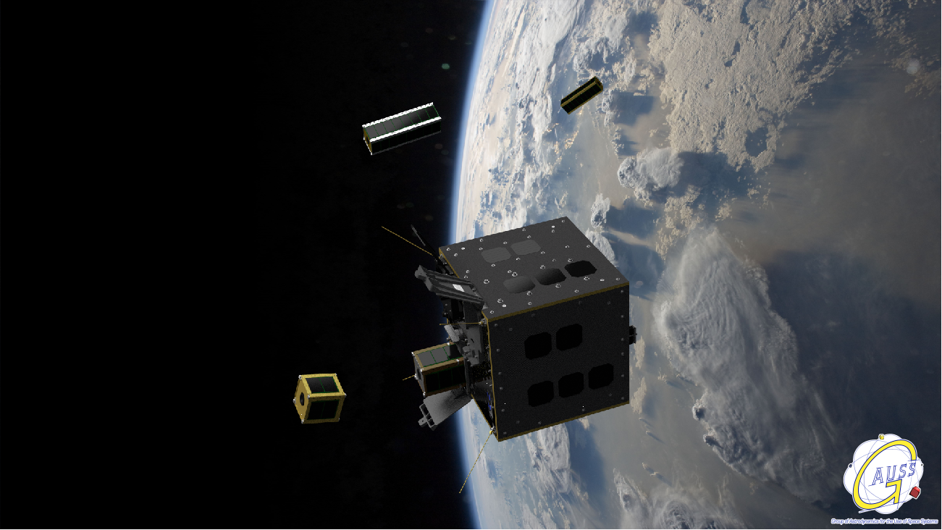
CubeSat: un esempio di impiego di microcontrollori nei sistemi spaziali
Struttura hardware System-On-A-Chip
Volo in formazione e docking con satelliti
Misurazioni multiple e con sistemi distribuiti
Portabilità di piccoli carichi (ex: Pannelli Solari, Radio)

Slide 3
ABACUS e la missione sulle fasce di Van Allen

Slide 4
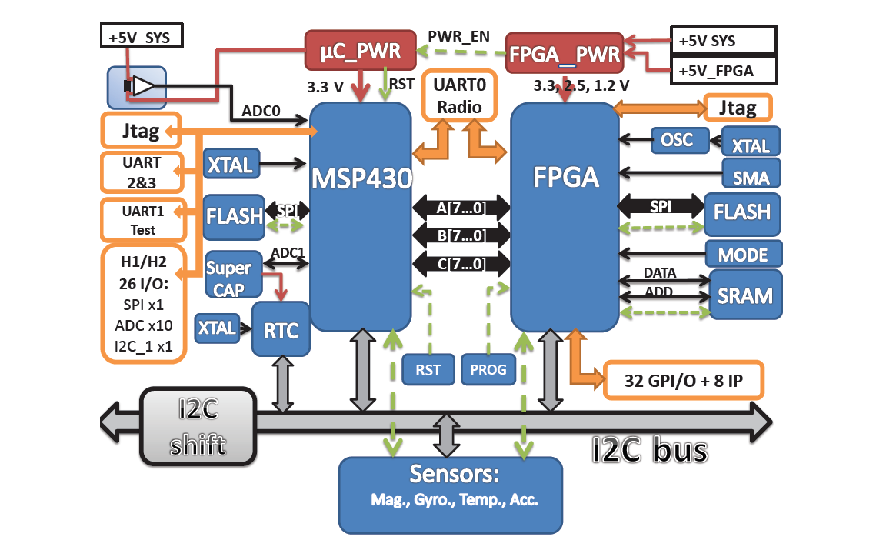
Architettura hardware di ABACUS
Sensori: protocollo I2C
Memorie FLASH: protocollo UART
Sistema MCU/FPGA, due core indipedenti e cooperativi

Slide 5
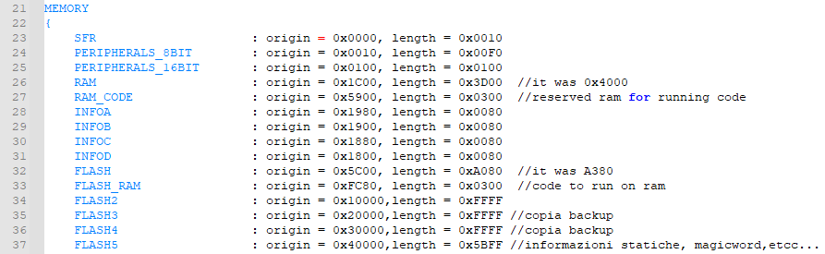
Architettura software di ABACUS
La sezione di RAM è stata ampliata
La sezione RAM_CODE contiene il codice eseguito ( Bootloader, Codice eseguito)
La sezione FLASH_RAM viene copiata in RAM_CODE allo start del microcontrollore e i Persistent.
Le Flash 2,3,... contengono le copie di Backup

Slide 6
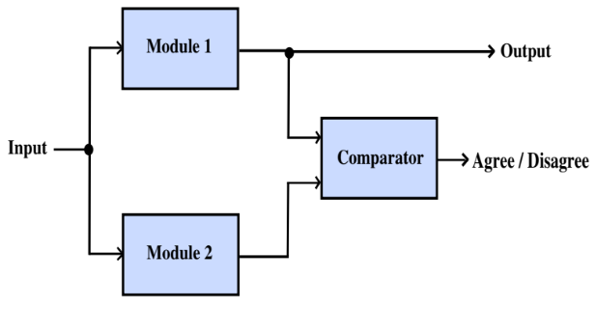
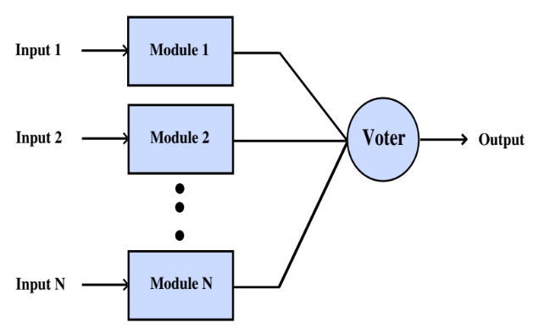
Tecniche per il progetto di sistemi elettronici tolleranti ai guasti
Ridondanza Hardware:
Passiva: Fault-masking, decisione con principio di maggioranza
Attiva: Fault Detection, Location, Recovery
Ridondanza Software:
Controlli di consistenza
Controlli delle "Funzioni del Software"
Replicazione del software

Slide 7
Architettura impiegata per il problema di consistenza del sistema hardware

Slide 8
Algoritmo di Bootloader: riprogrammazione software del firmware
Parte di codice collocata nella parte iniziale del programma che permette di programmare o aggiornare la memoria flash del microcontrollore “MSP430” della Texas Instruments.
Rigenerazione del codice tramite copie di Backup presenti in memoria Flash.
Il numero di copie e le versioni è modificabile dal programmatore tramite un tool dedicato di scrittura di codice sorgente in memoria Flash.
Decisione della rigenerazione dopo il controllo del codice attraverso un algoritmo CRC-16.

Slide 9
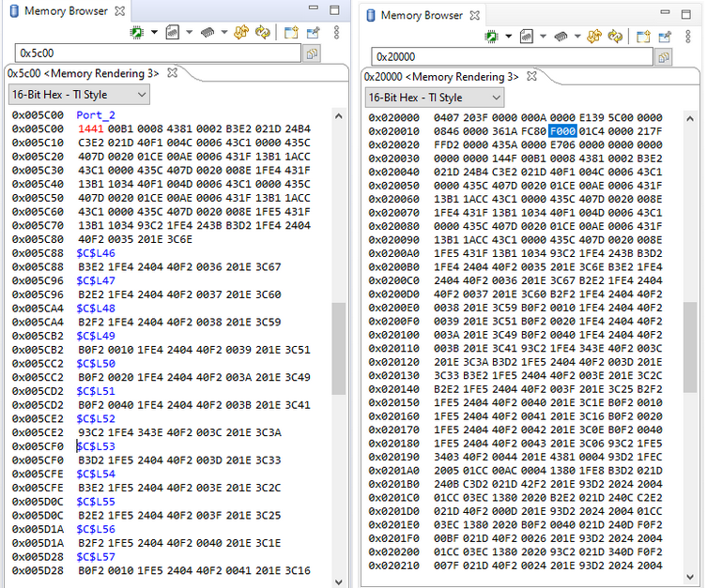
Test dell'algoritmo di bootloader
Primo Test: Iniezioni di corruzioni all'interno del firmware
Codice eseguito corrotto.
Prima copia di backup corrotta.
Seconda copia di backup riconosciuta come versione integra.
Ripristino finale della corruzione.

Slide 10
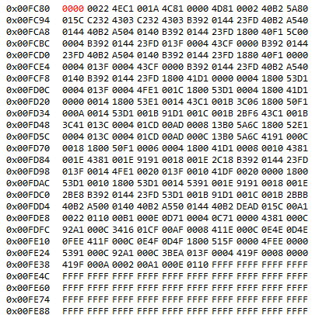

Test dell'algoritmo di bootloader
Secondo Test: Iniezioni di corruzioni all'interno del firmware e in tutte tutte le copie di backup
Sezione di codice di bootloader corrotta:
Il ripristino della memoria fallisce:

Slide 11
Algoritmi di rivelazione e correzione(FEC)
“Forward Error Correction”: tecniche di codifica di canale.
Correzione di errori in assenza di ritrasmissione dell’informazione.
Tecniche adattabili alla protezione dalla corruzioni.
Principali tecniche:
CRC (“Cyclic Redudancy Code”)
Golay
Codici di parità

Slide 12
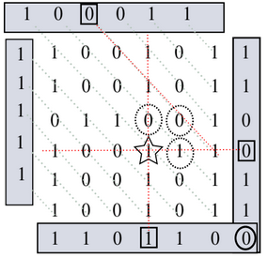
Codice di parità quadridimensionale: implementazione e prestazioni teoriche
Ampliamento del codice di parità (k,k+1)
Correlazione delle diverse parità e ricerca l’errore.
parità orizzontale
parità verticale
parità diagonale

Slide 13
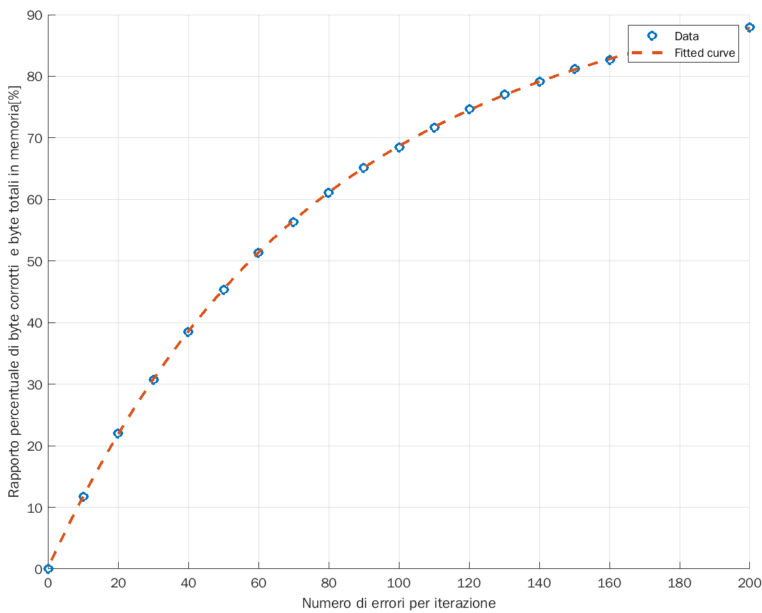
Rivelazione e correzione del registro di stato del satellite

Slide 14
Test di integrazione su microcontrollore
Iniezione di corruzioni nella sezione di "Persistent" nel sistema Abacus

Slide 15
Architettura hardware di ABACUS
Sensori: protocollo I2C
Memorie FLASH: protocollo UART
Sistema MCU/FPGA, due core indipedenti e cooperativi

Slide 16
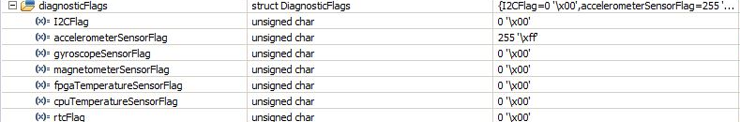
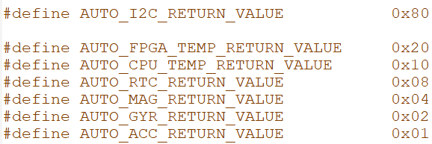
Autodiagnosi delle componenti dell’MCU/FPGA MSP430

Slide 17
Conclusioni
L'integrità
del sistema e la sua tolleranza rispetto ad eventuali malfunzionamenti dei singoli componenti hardware è migliorata notevolmente.
il 4-D scrubbing permette la correzione di singole, doppie e addirittura triple corruzioni all'interno di singoli blocchi a 8 byte di memoria.
L’autodiagnosi del sistema ha fornito una semplice ma efficace strategia di diagnosi della comunicazione con un determinato sottosistema e la permanente esclusione in presenza di guasti.
L’utilizzo di un algoritmo di controllo del raggiungimento dell'orbita ha fornito un controllo aggiuntivo rispetto alla remota possibilità
di accensione non voluta del satellite.

Slide 18
Domande?

